Slide 1
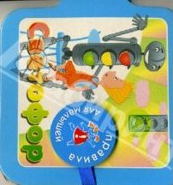
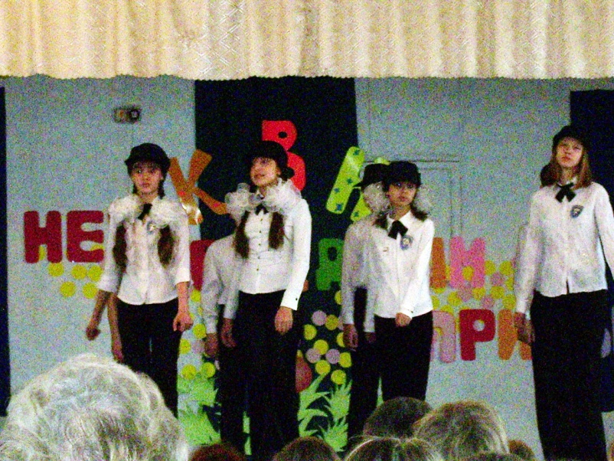
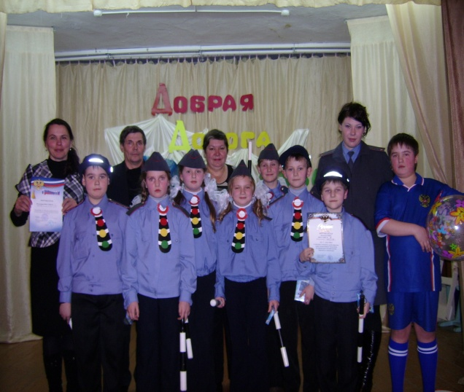
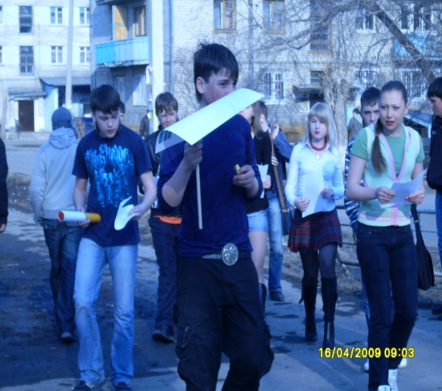
Школьные объединения МОУ СОШ №4
ШО «Спасатель» (рук.Высоких Т.А.)
ШО «Светофорик» (рук.Шевченко Л.В.)
ШО «Подросток» (рук.Девятова С.Б.)

Slide 2
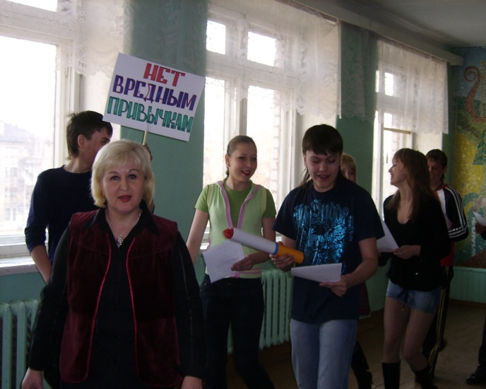
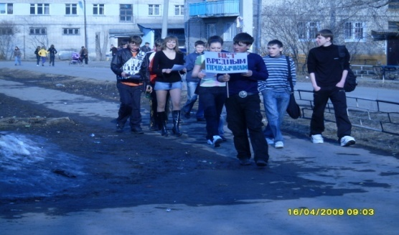
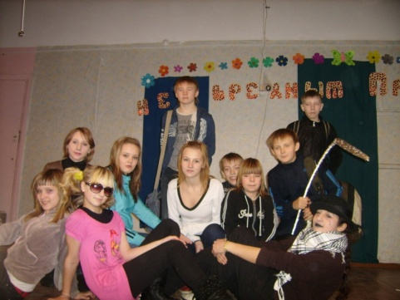
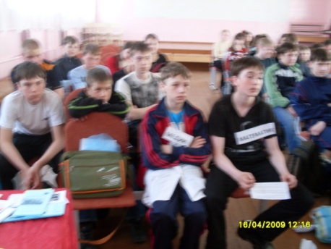
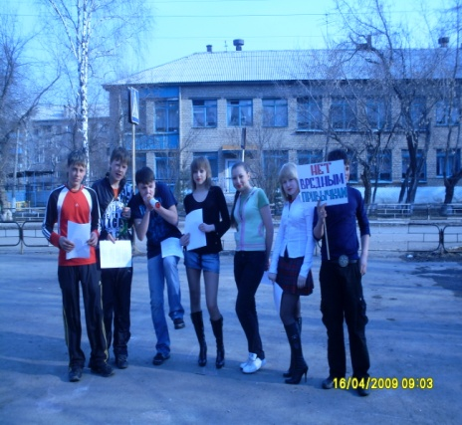
ПОДРОСТОК
Из бесед с учащимися МОУ СОШ №4
Вопрос: - Твоя сегодняшняя жизненная цель ???
Ответ:
-Хочу быть просто ЧЕЛОВЕКОМ! Бросить курить !
- Лишь бы еще раз не оступиться…
- Научиться приспосабливаться к условиям сегодняшней жизни .

Slide 3
Из статистики:
В МОУ СОШ №4 обучается 900 учащихся
13 учащихся состоит на разных формах учета, из них:
На учете ОВД-10
На внутришкольном учете -3
Из 10 учащихся -7 старшеклассников (уч-ся 9 классов)

Slide 4
ПОЛОЖЕНИЕ
О школьном объединении «Подросток» МОУ СОШ №4
1. Общие положения
1.1. Школьное объединение «Подросток» является добровольным формированием, которое создается на базе образовательного учреждения в соответствии с Законом РФ от 10.07 .92 № 3266-1 "Об образова­нии", иными законодательными и нормативными правовыми актами РФ и настоящим Положением с целью совершенствования системы обучения детей мерам безопасности, профилактики правонарушений и преступлений.
2. Задачи.
2.1. Профилактика безнадзорности и правонарушений среди учащихся,
2.2. Формирование у учащихся культуры безопасного поведения.
2.3. Повышение образовательного уровня учащихся, родителей, педагогов и участие их в пропаганде правил безопасного поведения.

Slide 5
Структура школьного объединения «Подросток»
3.1. Членами объединения могут быть учащиеся, родители, педагоги, изъявившие желание активно участвовать в работе по пропаганде безопасного поведения и предупреждению совершения учащимися преступлений и правонарушений.
3.2. Со всеми членами объединения проводятся занятия по программе работы объединения.
3.3. Члены объединения могут иметь форменную одежду, знаки отличия, символику.

Slide 6
Права и обязанности школьного объединения.
4.1.Член школьного объединения «Подросток» имеет право:
4.1.1. Под руководством специалистов ОВД и руководителя объединения участвовать в патрулировании и рейдах по профилактике совершения учащимися преступлений и правонарушений.
4.1.2.Принимать участие в обсуждении вопросов, касающихся деятельности объединения, а также вносить соответствующие предложения по улучшению работы.
4.1.3.Обращаться за консультацией и помощью по вопросам безопасности и охраны общественного порядка к сотрудникам милиции.
4.1.4. Носить атрибутику объединения, а также во время проведения профилактических мероприятий форму одежды.
4.1.5. Принимать участие в конкурсах, выставках, викторинах и т.п. по безопасности, профилактике правонарушений и преступлений.

Slide 7
Член школьного объединения обязан:
4.2.1.Знать и выполнять требования настоящего Положения.
4.2.2.Дорожить честью и званием члена школьного объединения «Подросток».
4.2.3.Активно участвовать в работе объединения, своевременно и точно выполнять задания руководителя объединения, способствовать пропаганде безопасного поведения среди учащихся, родителей, педагогов.
4.2.4.Доступными формами и методами проводить профилактическую и разъяснительную работу среди учащихся, родителей, обслуживающего персонала ОУ по предупреждению совершения преступлений и правонарушений.
4.2.5.Под руководством руководителя объединения принимать участие в профилактических мероприятиях в учебном заведении, а также по месту жительства и в детских дошкольных учреждениях.

Slide 8
Руководство работой школьного объединения «Подросток»
5.1. Руководитель школьного объединения назначается директором ОУ без занятия штатной должности и исходя из часов дополнительного образования.
5.1.2.Руководитель разрабатывает программы деятельности школьного объединения «Подросток», руководствуясь школьным Положением «О дополнительном образовании», инструкцией педагога дополнительного образования.
5.1.3. Принимает участие в подготовке и проведении мероприятий по безопасности и правовому воспитанию.
5.1.4. Оказывает содействие педагогам в проведении мероприятий по безопасности и правовому воспитанию.
5.1.5. Проводит методическую, консультативную, организационную работу по обеспечению безопасности и правовым вопросам среди учащихся ОУ, педагогов, родителей.
5.1.6. Взаимодействует в содержании и направленности деятельности с зам.директора по правовым вопросам и обеспечению безопасности, социальным педагогом, педагогом-организатором ОБЖ, классными руководителями.

Slide 9
План работы
школьного объединения «Подросток» МОУ СОШ №4
на 2009-2010 учебный год
№ | Мероприятия | Сроки
1. | Участие в профилактических акциях «Молодежь без пива», «Подросток»,«Подросток-игла», «Единый день профилактики», «Без наркотиков», «Безнадзорник» и т.д. | По плану УО в течение года
2. | Проведение рейдов в ОУ по профилактике курения, по правилам пользования сотовыми телефонами | По плану ОУ
3. | Участие в рейдах с ОВД по проверке торговых точек на предмет продажи н\л спиртосодержащей продукции, табачных изделий | По особому распоряжению
4. | Участие в общешкольных мероприятиях «Правовая неделя», «День без вредных привычек», «День вежливости», «День защиты детей», «Наркотикам скажем-нет!», «Подросток и закон» | По плану ОУ
5. | Участие в чествовании ветеранов МВД, ВОВ, тружеников тыла | По плану ОУ
6. | Шефство над семьей погибшего сотрудника ОВД Байдашева Д. | В течение года
7. | Участие в фестивале «Мы- за здоровый образ жизни!». Агитбригада «Безопасность- мой выбор!» | В течение года апрель
8. | Организация шефства над учащимися, состоящими на внутришкольном учете | В течение года

Slide 10
Формы деятельности
рейды, проверки
школьные мероприятия
Шефство над родителями погибшего сотрудника милиции
Школьная печать

Slide 11
Состав ШО «ПОДРОСТОК»
Учащиеся 5-9 классов
Уч-ся, состоящие на учете ОПДН ОВД, внутришкольном учете
Родители учащихся
Педагоги школы
Инспектор ОПДН,

Slide 12
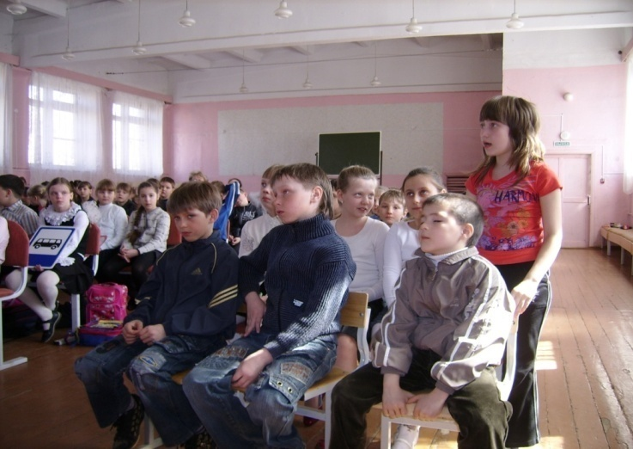
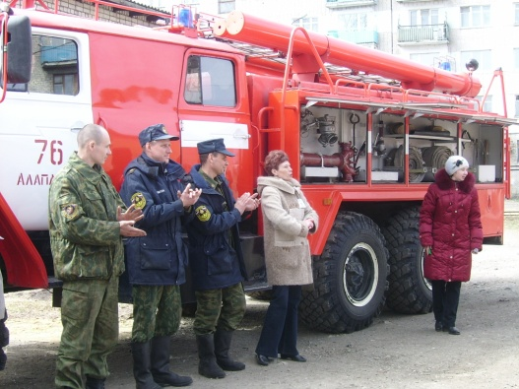
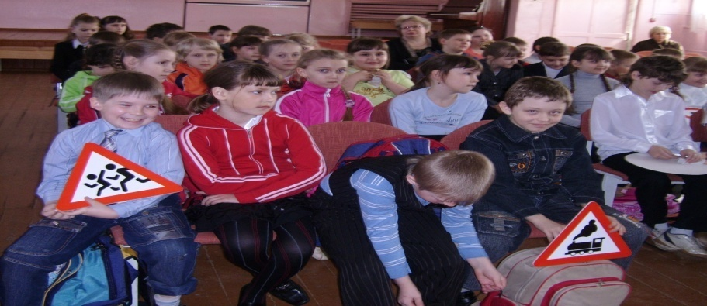
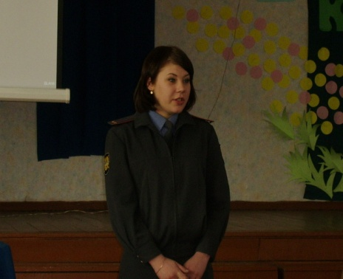
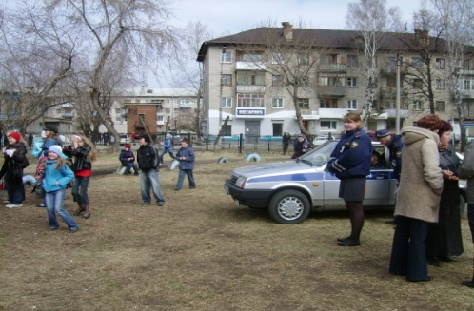
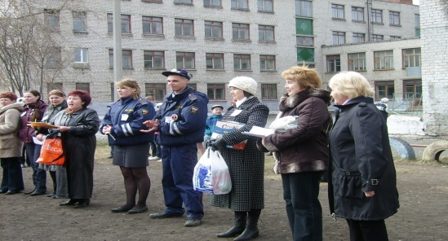
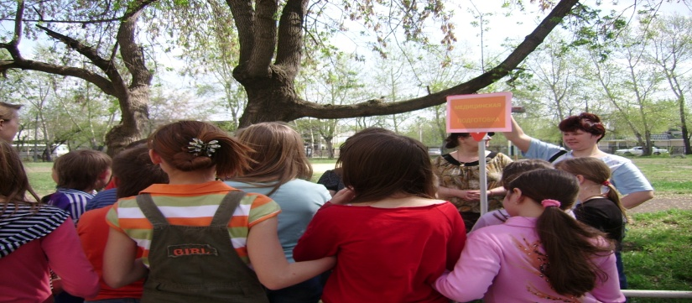
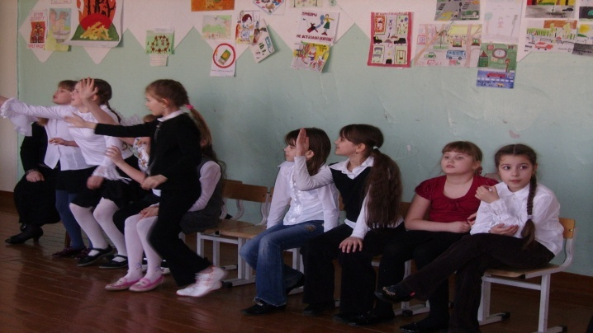
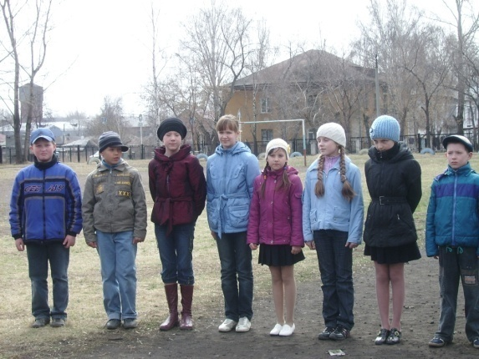
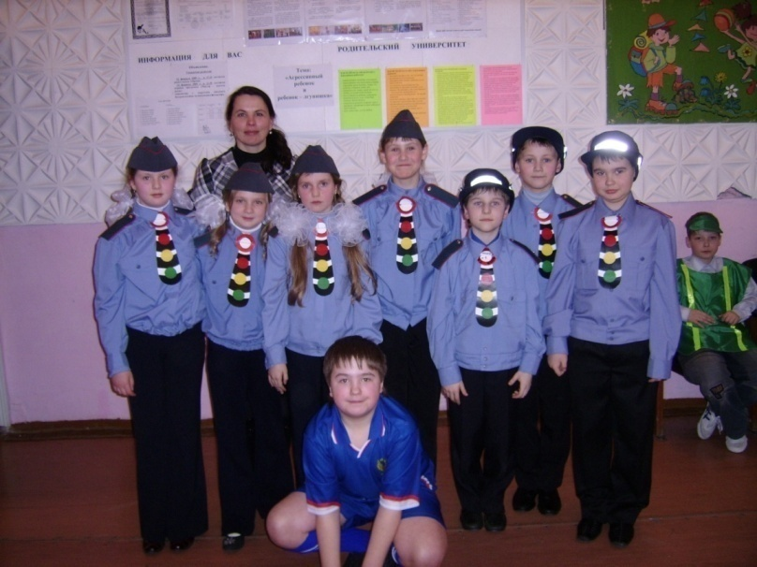
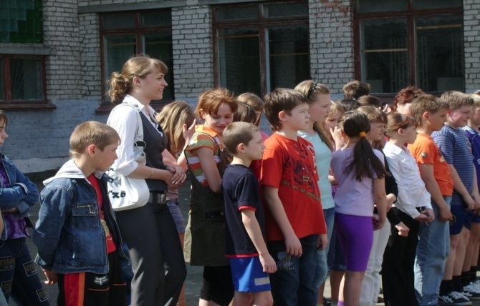
Профилактика ДТП, пожарная безопасность

Slide 13
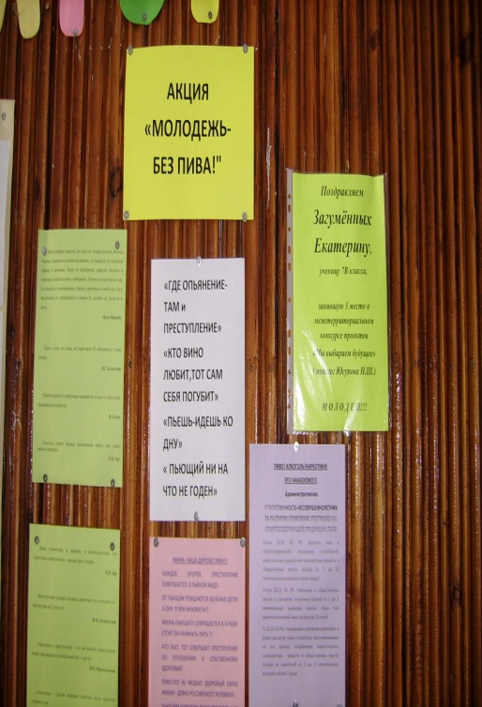
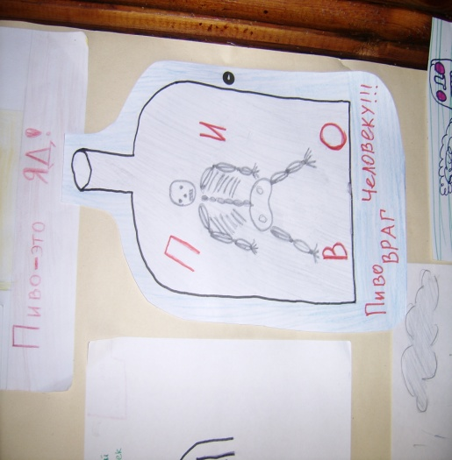
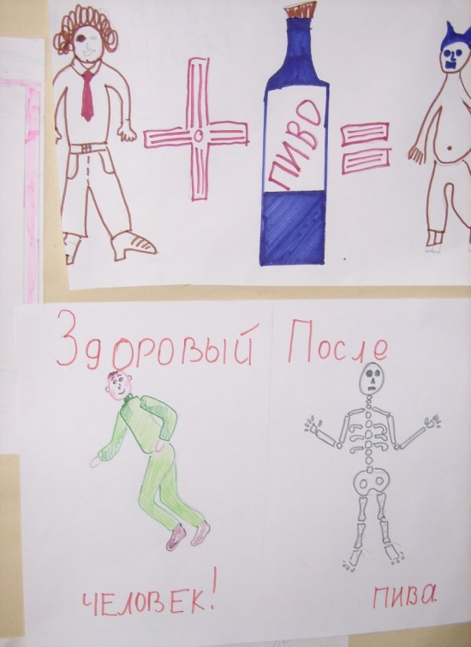
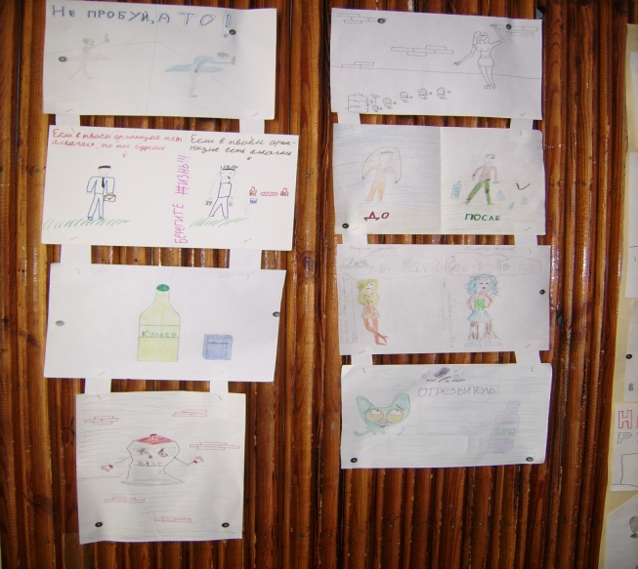
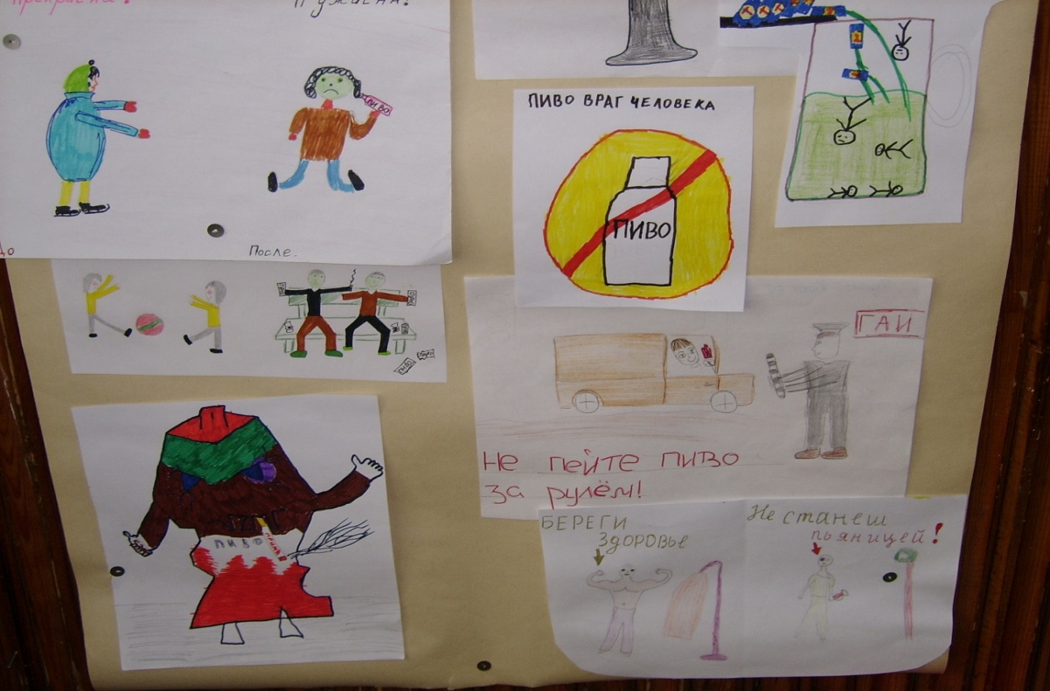
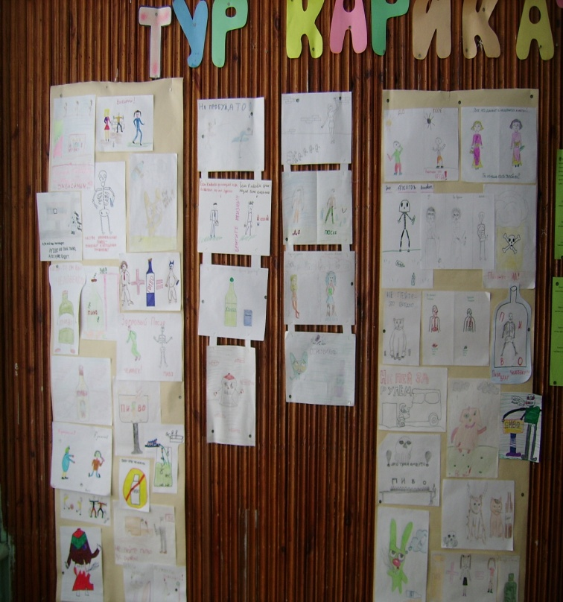
Тур карикатур

Slide 14
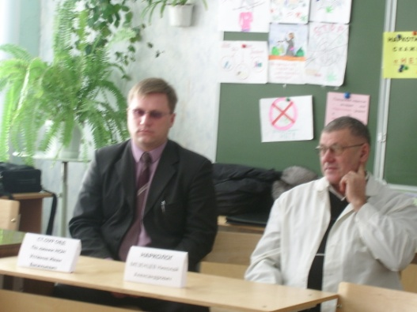
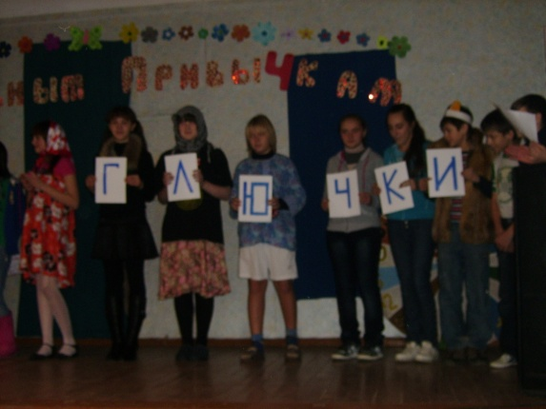
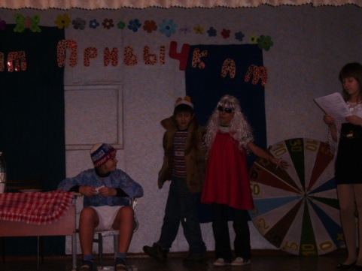
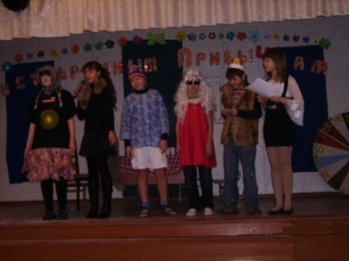
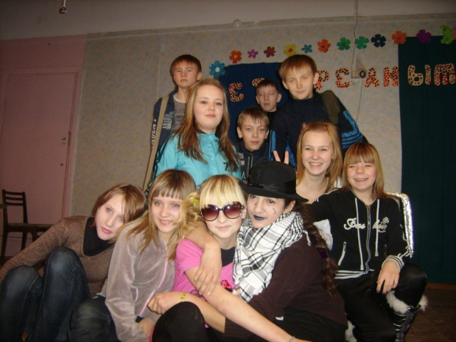
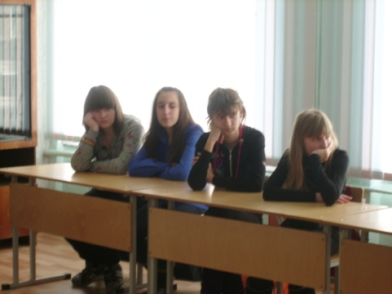
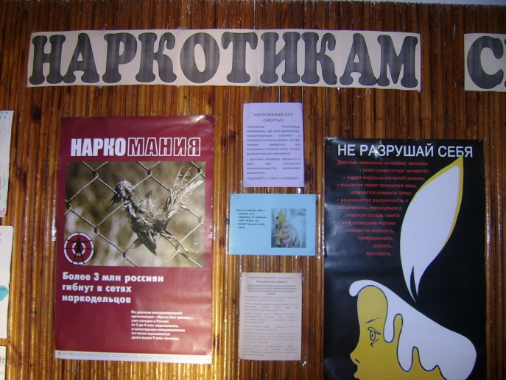
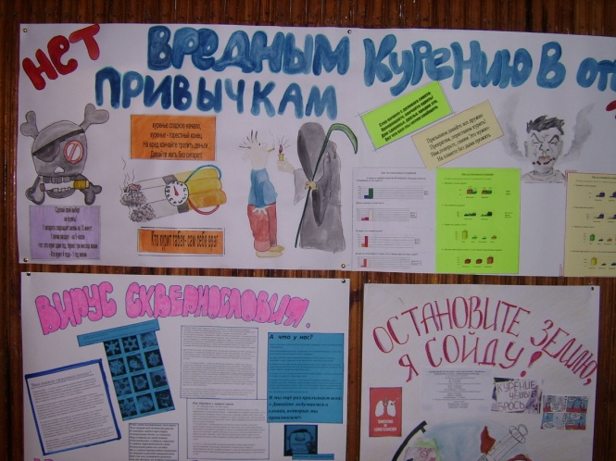
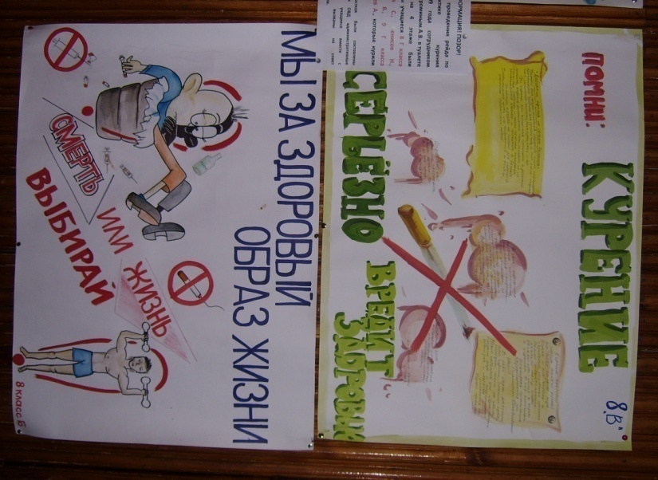
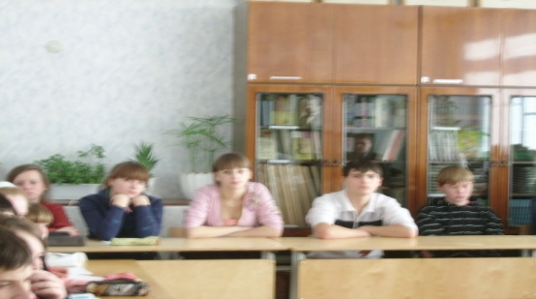
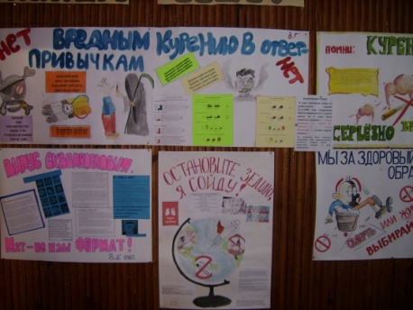
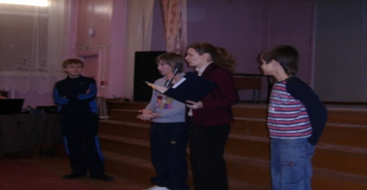
Нет вредным привычкам

Slide 15
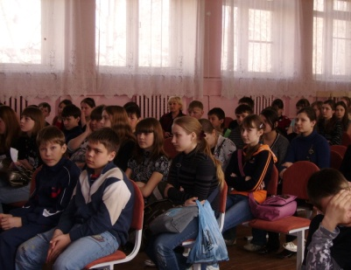
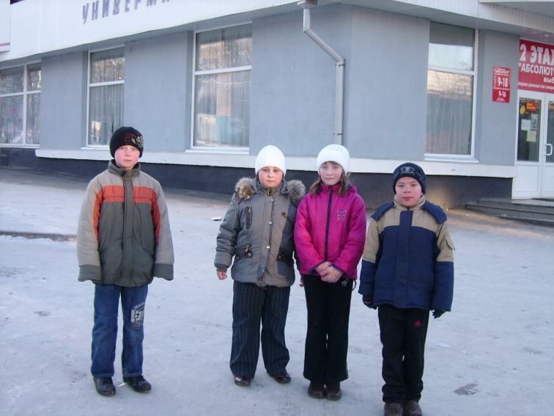
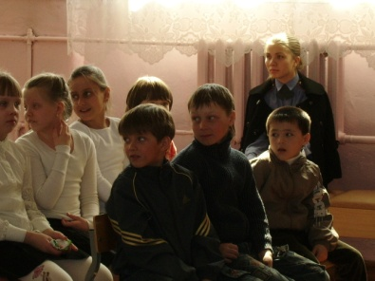
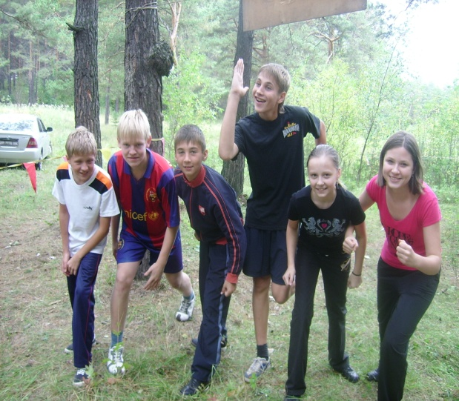
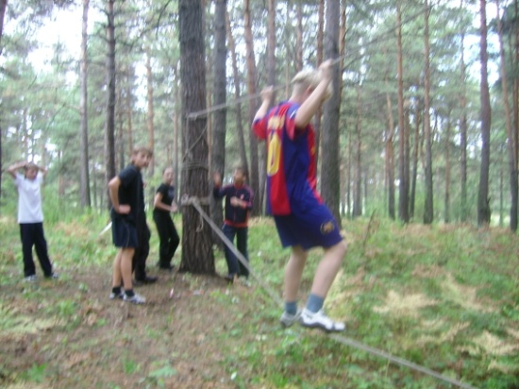
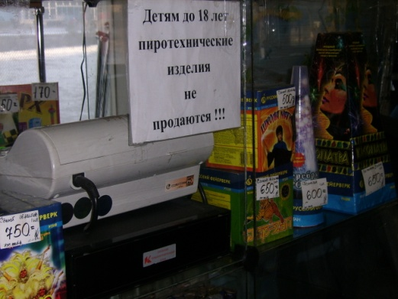
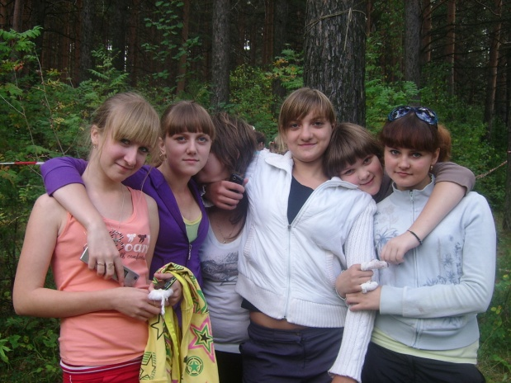
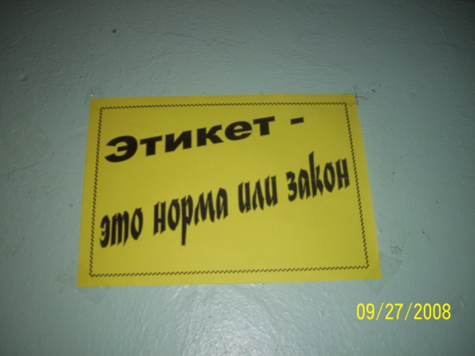
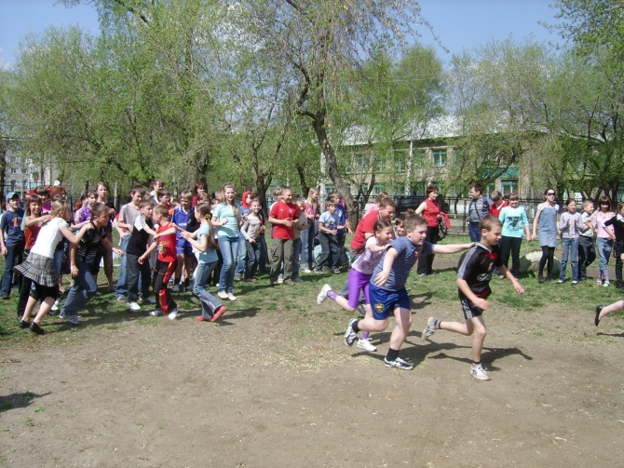
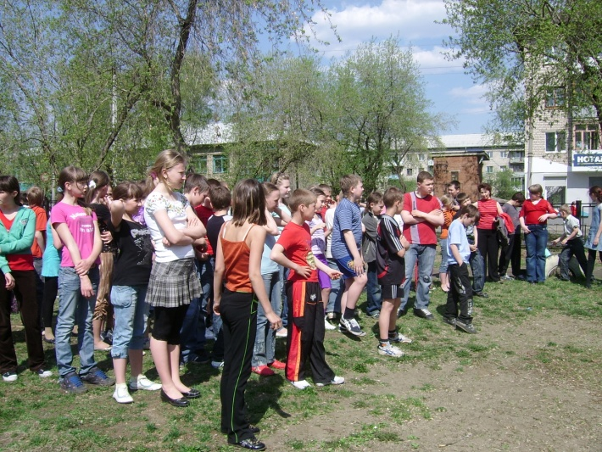
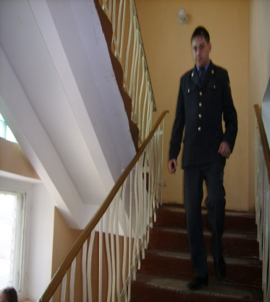
РЕЙДЫ, уроки ЗДОРОВЬЯ

Slide 16
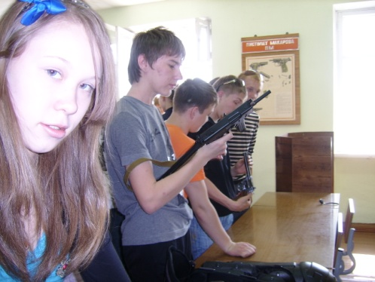
ЭКСКУРСИИ

Slide 17
КВН
Нет вредным привычкам

Slide 18
НАША ДРУЖБА

Slide 19
РезультатЫ
Количество нарушений учебной дисциплины сократилось в 3 раза
Количество учащихся, состоящих на учете в ОВД за преступления уменьшилось в 4 раза ( 4 против 8 )

Slide 20
Проблемы
Без поддержки законодательной только лишь воспитательными мерами искоренить тягу к вредным привычкам невозможно
Укрепление и развитие психического здоровья детей на всех этапах школьного возраста, то есть социально-психологическая профилактика эффективна только при наличии специалиста-психолога в ОУ

Slide 21
Важный компонент новой модели школьного образования- ориентация на практические навыки, на способность применять знания, на реализацию собственных проектов, то есть компетентность.

